Slide 1
血液生物化学
Hemal Biochemistry
朱利娜 zlnzln126@126.com生物化学与分子生物学教研室南方医科大学基础医学院

Slide 2
血 液
具有黏滞性，循环于心血管系统中的液体。与淋巴液、组织间液一起组成细胞外液，是体液的重要部分。
总量：占体重的8%
一次失血<10%总量
对身体影响不大
一次失血>20%总量
严重影响身体健康
一次失血>30%总量
危及生命

Slide 3
★ 血液的功能
沟通及运输功能
维持机体内环境的稳定
免疫功能
凝血、抗凝血作用
血液中某些代谢物浓度的变化，反映体内代谢或功能状况

Slide 4
两大国家考试生物化学考试大纲
 | 执业医师考试 | 西医综合考试
1.血液的化学成分 | 水和无机盐 血浆蛋白质 非蛋白质含氮物质 不含氮的有机化合物
2. 血浆蛋白质 | 血浆蛋白质的分类 血浆蛋白质的来源 血浆蛋白质的功能 | 血浆蛋白的分类、性质及功能
3. 红细胞代谢 | 血红素合成的原料、部位和关键酶 成熟红细胞的代谢特点 | 成熟红细胞的代谢特点 血红素的合成

Slide 5
内容提纲
血液及血浆蛋白质
血液的组成
血浆蛋白质的分类与性质
血浆蛋白质的功能
红细胞代谢
血红素的合成
红细胞的代谢
白细胞代谢

Slide 6
第一节 血液及血浆蛋白质
Blood and Plasma Protein

Slide 7
一、血液的组成
有形成分：红细胞、白细胞、血小板
液态血浆 (plasma)
加入
抗凝剂
不加
抗凝剂
血清(serum)：
☆血液凝固后析出淡黄色透明液体。
☆血清与血浆的区别在于血清中没有纤维蛋白原
全血

Slide 8
✶ 血浆的组成
水 | 血浆含水91.5%
气体 | O₂、CO₂、N₂
可溶性固体
有机物 | 蛋白质
 | 非蛋白氮
 | 营养代谢物如葡萄糖、乳酸、酮体、脂类等
 | 微量维生素、激素
无机物 | 无机离子

Slide 9
非蛋白氮(non-protein nitrogen, NPN):
尿素、肌酸、肌酐、尿酸、胆红素和氨中的氮的总称。正常人血中NPN为14.28 ~ 24.99 mmol/L ，其中血尿素氮(blood urea nitrogen, BUN)约占50%
临床意义：
（1）蛋白质、核酸分解代谢的终产物，经血液
运输至肾脏随尿排出，反映肾功能。
（2）氮质血症

Slide 10
✶ 血液的理化参数
比重：1.050~1.060，
pH：7.40±0.05
渗透压(37℃)：770kPa( 300 mOsm/L)

Slide 11
二、血浆蛋白质的分类与性质
（一）血浆蛋白质的分类
血浆蛋白质(plasma proteins)是血浆固体成分中含量最多、组成极为复杂、功能广泛的一类化合物。
人血浆内蛋白质总浓度大约为70~75 g/L，通常按分离方法和生理功能将血浆蛋白质分类：

Slide 12
1. 按分离方法：
电泳(electrophoresis)——最常用方法。
醋酸纤维素薄膜电泳
(Electrophoresis on cellulose acetate membrane)
聚丙烯酰胺凝胶电泳
(Polyacrylamide gel electrophoresis，PAGE)
超速离心——根据蛋白质的密度

Slide 13
醋酸纤维素薄膜电泳——简单快速
以pH 8.6的巴比妥溶液作缓冲液，可将血清蛋白质按快慢速度分成五条区带：

⊕
点样线
γ
球
蛋
白
β
球
蛋
白
α₂
球
蛋
白
α₁
球
蛋
白
清蛋白

Slide 14
清蛋白(Albumin)：
人体血浆中最主要的蛋白质，在肝脏合成，浓度为38~48 g/L，约占血浆总蛋白的50％以上。
(2) 球蛋白(Globulin)：浓度为15~30 g/L
(3) A/G：1.5-2.5。

Slide 15
举例：血浆脂蛋白的分离
超速离心

Slide 16
2. 按生理功能：
种 类 | 血 浆 蛋 白
（1）载体蛋白 （2）免疫防御系统蛋白 （3）凝血和纤溶蛋白 （4）酶 （5）蛋白酶抑制剂 （6）激素 （7）参与炎症应答的蛋白 | 清蛋白、脂蛋白、运铁蛋白、铜蓝蛋白等 IgG ,IgM ,IgA ,IgD ,IgE 和补体C1-9 等 凝血因子Ⅶ、Ⅷ、凝血酶原、纤溶酶原等 卵磷脂：胆固醇酰基转移酶等 α1-抗胰蛋白酶、 α2-巨球蛋白等 促红细胞生成素、胰岛素等 C-反应蛋白、 α2酸性糖蛋白等
（8）其他未知功能蛋白

Slide 17
（二）血浆蛋白质的性质
合成器官：主要是肝脏
γ-球蛋白（抗体）由浆细胞合成
合成场所：粗面内质网膜结合的核蛋白体，为分泌型蛋白质
几乎都是糖蛋白（清蛋白除外）
具有多态性
具有特征性的循环半衰期
血浆蛋白质水平改变往往与疾病紧密相关
急性时相蛋白（acute phase proteins，APP）
Notes:
多态性（polymorphism）就是多种表现形式，具体来说，可以用“一个对外接口，多个内在实现方法”表示。
基因多态性指在一个生物群体中，同时和经常存在两种或多种不连续的变异型或基因型（genotype）或等位基因（allele），亦称遗传多态性（genetic polymorphism），一般认为每种变异型的频率超过1%即可定为多态现象。

Slide 18
三、血浆蛋白质的功能
维持血浆胶体渗透压
主要靠血浆清蛋白，血浆胶体渗透压的
75％～80%由它维持。
调节血浆pH值，维持酸碱平衡
蛋白质是两性电解质，血浆蛋白盐与相应蛋白质形成缓冲对，参与维持血浆正常的pH。

Slide 19
特殊的结合运输作用
清蛋白具有结合各种配体分子的能力
前清蛋白(Prealbumin)运输视黄醇和甲状腺素
运铁蛋白(Transferrin)是铁的转运载体
铜蓝蛋白(Ceruloplasmin)可结合铜
甲状腺素结合球蛋白(Thyroxine-binding globulin，TBG)运输甲状腺素
结合珠蛋白(Haptoglobin)-血红蛋白复合物可防止血红蛋白在肾小管沉积

Slide 20
免疫防御作用
免疫球蛋白（Immunoglobulin，Ig）
协助抗体的蛋白酶 — 补体
催化作用：（1）血浆功能酶
（2）外分泌酶
（3）细胞酶
凝血、抗凝血与纤溶作用
凝血因子、纤维蛋白原
纤溶酶原
营养作用

Slide 21
急性时相蛋白
当急性炎症或组织损伤时，某些血浆蛋白水平增高。这些血浆蛋白被称为急性时相蛋白质 (acute phase proteins，APP)
包括：
α₁-抗胰蛋白酶(a₁-antitrypsin,AAT)
a₁-酸性糖蛋白(a₁-acid glycoprotein,AAG)
铜蓝蛋白(ceruloplasmin,CER)
C₄、C₃
纤维蛋白原
C-反应蛋白等。

Slide 22
α₁-抗胰蛋白酶 (α₁-antitrypsin, AAT)
肝细胞及巨噬细胞合成，394个氨基酸残基
具有丝氨酸蛋白酶抑制作用，抑制胰蛋白酶、
纤溶酶、凝血酶等多种酶的活性
低血浆AAT可见于：胎儿呼吸窘迫综合征
AAT缺陷常伴有新生儿肝炎，婴幼儿和成人的肝硬化、肝癌和早年（20-30岁）出现的肺气肿等
Notes:
α1-抗胰蛋白酶缺乏症是血中抗蛋白酶成份-α1-抗胰蛋白酶(简称α1-AT)缺乏引起的一种先天性代谢病，通过常染色体遗传。临床特点为新生儿肝炎，婴幼儿和成人的肝硬化、肝癌和肺气肿等
正常人体内常存在外源性和内源性蛋白酶，如细菌毒素和白细胞崩解出的蛋白酶对肝脏及其他脏器有破坏作用，α1-AT可拮抗这些酶类，以维持组织细胞的完整性，α1-AT缺乏时，这些酶均可侵蚀肝细胞，尤其是新生儿肠腔消化吸收功能不完善，大分子物质进入血液更多，α1-AT缺乏的婴儿肝脏更易受损害。此外，α1-AT还具有调节免疫应答、影响抗原-抗体免疫复合物清除、补体激活以及炎症反应的作用，并可抑制血小板的凝聚和纤溶的发生。α1-AT缺乏时上述机体平衡的机制失调，导致组织损伤。

Slide 23
α₁-酸性糖蛋白 （α₁-acid glycoprotein，AAG)
AAG是主要的急性时相反应蛋白
AAG的测定目前主要作为急性时相反应的指标
在风湿病、恶性肿瘤及心肌梗死患者常增高，在营养不良、严重肝损害等情况下降低

Slide 24
甲胎蛋白（α-fetoprotein,α-FP或AFP）
大约80%的肝癌患者血清中AFP升高
α₂-巨球蛋白（ α₂-Macroglobulin ）
血浆中分子量最大的蛋白质，在低清蛋白血症时代偿性增高。也具有抑制蛋白酶的作用，还能将细胞因子转运到靶细胞。

Slide 25
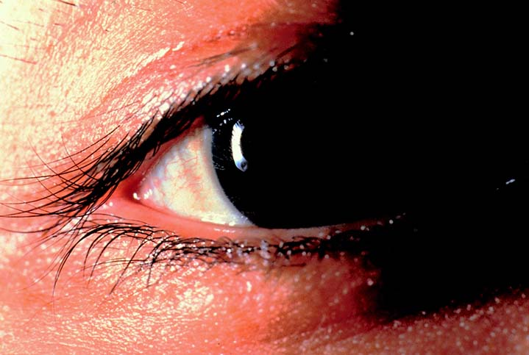
铜蓝蛋白(ceruloplosmin, CER)：
感染、创伤和肿瘤时增加。
能协助肝豆状核变性(wilson病) 的诊断，即患者血浆CER含量明显下降，而伴有血浆可透析的铜含量增加。可用铜螯合剂-青霉胺治疗
Notes:
Wilson病
许多器官和组织中有过量的铜沉积尤以肝、脑、角膜、肾等处为明显。过度沉积的铜可损害这些器官的组织结构和功能而致病。
临床症状
一、神经系统症状：常以细微的震颤、轻微的言语不清或动作缓慢为其首发症状，以后逐渐加重并相继出现新的症状。典型者以锥体外系症状为主，表现为四肢肌张力强直性增高，运动缓慢，面具样脸，语言低沉含糊，流涎，咀嚼和吞咽常有困难。不自主动作以震颤最多见，常在活动时明显，严重者除肢体外头部及躯干均可波及、此外也可有扭转痉挛、舞蹈样动作和手足徐动症等。精神症状以情感不稳和智能障碍较多见，严重者面无表情，口常张开、智力衰退。少数可有腱反射亢进和锥体束征，有的可出现癫痫样发作。 二、肝脏症状：儿童期患者常以肝病为首发症状，成人患者可追索到“肝炎”病史。肝脏肿大，质较硬而有触痛，肝脏损害逐渐加重可出现肝硬化症状，脾脏肿大，脾功亢进，腹水，食道静脉曲张破裂及肝昏迷等。 三、角膜色素环：角膜边缘可见宽约2～3mm左右的棕黄或绿褐色色素环，用裂隙灯检查可见细微的色素颗粒沉积，为本病重要体征，一般于7岁之后可见。 四、肾脏损害：因肾小管尤其是近端肾小管上皮细胞受损，可出现蛋白尿、糖尿、氨基酸尿、尿酸尿及肾性佝偻病等。 五、溶血。可与其它症状同时存在或单独发生，由于铜向血液内释放过多损伤红细胞而发生溶血。

Slide 26
β₂-微球蛋白（β₂-microglobulin, BMG）
在肾功能衰竭、炎症及肿瘤时，血浆中浓度可升高。主要的临床应用在于监测肾小管功能
C-反应蛋白（C-reactive protein, CRP）
第一个被确认的急性时相反应蛋白
作为急性时相反应的一个极灵敏的指标，血浆中CRP浓度在急性心肌梗死、创伤、感染、炎症、外科手术、肿癌浸润时迅速显著地增高，可达正常水平的2000倍。
Notes:
Wilson病
许多器官和组织中有过量的铜沉积尤以肝、脑、角膜、肾等处为明显。过度沉积的铜可损害这些器官的组织结构和功能而致病。
临床症状
一、神经系统症状：常以细微的震颤、轻微的言语不清或动作缓慢为其首发症状，以后逐渐加重并相继出现新的症状。典型者以锥体外系症状为主，表现为四肢肌张力强直性增高，运动缓慢，面具样脸，语言低沉含糊，流涎，咀嚼和吞咽常有困难。不自主动作以震颤最多见，常在活动时明显，严重者除肢体外头部及躯干均可波及、此外也可有扭转痉挛、舞蹈样动作和手足徐动症等。精神症状以情感不稳和智能障碍较多见，严重者面无表情，口常张开、智力衰退。少数可有腱反射亢进和锥体束征，有的可出现癫痫样发作。 二、肝脏症状：儿童期患者常以肝病为首发症状，成人患者可追索到“肝炎”病史。肝脏肿大，质较硬而有触痛，肝脏损害逐渐加重可出现肝硬化症状，脾脏肿大，脾功亢进，腹水，食道静脉曲张破裂及肝昏迷等。 三、角膜色素环：角膜边缘可见宽约2～3mm左右的棕黄或绿褐色色素环，用裂隙灯检查可见细微的色素颗粒沉积，为本病重要体征，一般于7岁之后可见。 四、肾脏损害：因肾小管尤其是近端肾小管上皮细胞受损，可出现蛋白尿、糖尿、氨基酸尿、尿酸尿及肾性佝偻病等。 五、溶血。可与其它症状同时存在或单独发生，由于铜向血液内释放过多损伤红细胞而发生溶血。

Slide 27
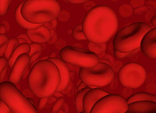
第二节 红细胞代谢
Metabolism of Red Blood Cells

Slide 28
血红素的合成
血红素的合成过程
血红素合成的调节
红细胞的代谢
糖代谢
脂代谢
蛋白质代谢(血红蛋白合成)

Slide 29
一、血红素的合成
血红蛋白的组成
除了Hb，血红素还是肌红蛋白、细胞色素和过氧化物酶等的辅基
珠蛋白（globin）
血红素（heme）

Slide 30
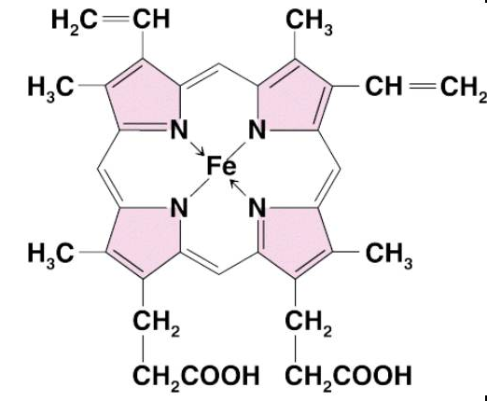
（一）血红素的合成过程

Slide 31
血红素的合成过程
原料：甘氨酸、琥珀酰CoA和Fe²⁺
部位：起始和终末过程均在线粒体，
中间阶段在胞质中
合成过程：
1. δ-氨基-γ-酮戊酸(ALA)的生成
2. 胆色素原的生成
3. 尿卟啉原与粪卟啉原的生成
4. 血红素的生成

Slide 32
1. ALA的生成
COOH
COOH
CH₂
ALA合酶 (磷酸吡哆醛)
CH₂
CH₂NH₂
CH₂
CH₂
COOH
C~SCoA
HSCoA + CO₂
C＝O
O
CH₂NH₂
线粒体

Slide 33
2. 胆色素原(prophobilinogen,PBG)的生成
COOH
COOH
COOH
CH₂
COOH
CH₂
CH₂
CH₂
CH₂
CH₂
CH₂
ALA脱水酶
O
C
CH₂
C
C
O
H—C—H
2H₂O
CH₂
C
CH
H—N—H
NH₂
CH₂
NH
NH₂
胞质

Slide 34
3. 尿卟啉原和粪卟啉原的生成 —— 胞质中
(1) 4分子PBG在胆色素原脱氨酶作用下，脱氨缩合生成线状四吡咯
(2) 在尿卟啉原Ⅲ同合酶催化下，线状四吡咯环化生成尿卟啉原Ⅲ
(3) 尿卟啉原Ⅲ在尿卟啉原Ⅲ脱羧酶的催化下生成粪卟啉原Ⅲ

Slide 35
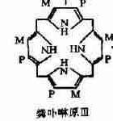
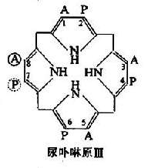
环化
脱羧

Slide 36
4. 血红素的生成—— 线粒体内
粪卟啉原III
O₂
CO₂
原卟啉原IX
O₂
原卟啉Ⅸ
Fe ²⁺ 亚铁螯合酶
(血红素合成酶)
血红素

Slide 37
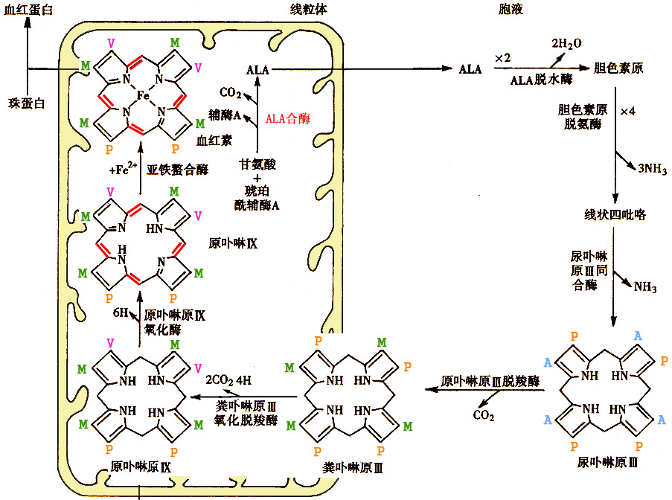

Slide 38
★ 血红素合成的特点
合成的主要部位是骨髓与肝，成熟红细胞不含线粒体，故不能合成
血红素合成的原料是琥珀酰辅酶A、甘氨酸、Fe²⁺等小分子物质
合成的起始与最终过程均在线粒体中进行，中间阶段在胞质进行
ALA合酶是血红素合成的限速酶

Slide 39
（二）血红素合成的调节
1. ALA合酶 —— 限速酶
血红素别构抑制该酶并反馈抑制其合成。
维生素B₆缺乏将影响血红素的合成
高铁血红素(hematin)，强烈抑制ALA合酶，并阻遏其合成。
某些固醇类激素、致癌剂、药物能诱导ALA合酶的生成

Slide 40
2. ALA脱水酶和亚铁螯合酶
对铅和重金属的抑制非常敏感。
3. 促红细胞生成素(erythropoietin, EPO)
与膜受体结合，加速有核红细胞的成熟以及血红素和Hb的合成，促使原始红细胞的繁殖和分化。

Slide 41
促红细胞生成素（EPO）
EPO是红细胞生成的主要调节剂，由166个aa残基构成，分子量为34kD，是一种糖蛋白
成人血清EPO主要由肾脏合成，
胎儿和新生儿主要由肝脏合成

Slide 42
EPO的临床应用
EPO最早用于治疗慢性肾衰贫血，几乎所有慢性肾衰贫血患者经数月EPO治疗均取得较好疗效
EPO治疗过程中应密切观察体内铁水平，使转铁蛋白的饱和度在20%以上

Slide 43
吸血鬼的传说

Slide 44
★ 卟啉病（porphyria）是血红素合成过程中酶的缺陷引起卟啉或其前体在体内蓄积而导致的一组疾病。
类型 | 遗传方式 | 酶缺陷 | 光敏性皮炎 | 排泄途径 | 代谢异常部位
迟发性皮肤型卟啉病 | 常显 | UROD | + | 尿 | 肝细胞
急性间歇型 卟啉病 | 常显 | PBGD | + | 尿 | 肝细胞
红细胞生成型原卟啉病 | 常显 | 亚铁螯合酶 | + | 粪 | 红细胞
混合性卟啉病 | 常显 | PPOX | + | 尿 | 肝细胞
遗传性粪卟啉病 | 常显 | CPOX | + | 尿 | 肝细胞
先天性红细胞生成型卟啉病 | 常隐 | UROS | + | 尿 | 红细胞

Slide 45
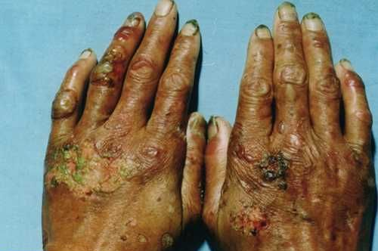
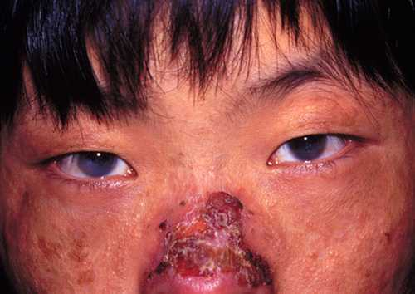
卟啉症患者的卟啉聚积在皮肤、骨骼和牙齿中。如果这种疾病（如先天性红细胞生成性血卟啉症）不治疗，在黑暗中无害的卟啉，可被阳光转化成腐蚀性毒素，导致人体变形，患者的耳朵和鼻子烂掉了，嘴唇和牙龈受到腐蚀，露出了红色的牙根，皮肤到处是瘢痕，皮肤苍白，最终变成人们想象中的僵尸（因为贫血）那样恐怖的畸形。

Slide 46
在《急诊科医生》某剧集中出现了一个腹痛的女性患者，在尿样检查中江晓琪发现了这名患者患了吸血鬼症。
——急性卟啉病
急性卟啉病主要影响神经系统，急性发作时的主要症状是腹痛，常伴有呕吐、高血压和心动过速。
最严重的发作可能涉及神经并发症：周围运动神经病变导致肌肉无力，甚至四肢瘫痪；中枢神经系统症状，如癫痫和昏迷。
偶尔，可能有短暂的精神症状如焦虑，迷惑，幻觉，很少的情况，会发生精神病。

Slide 47
二、红细胞的代谢
红细胞是血液中最主要的细胞，它是由骨髓中造血干细胞定向分化而成的红系细胞。在成熟过程中，红细胞发生了一系列形态和代谢的改变。
网织
红细胞
骨髓造血干细胞
原始红细胞
早幼红细胞
晚幼红细胞
正成红细胞
成熟
红细胞

Slide 48
红细胞成熟过程中的代谢变化
代谢能力 | 有核 红细胞 | 网织 红细胞 | 成熟 红细胞
分裂增殖能力 DNA 合 成 RNA 合 成 RNA 存 在 蛋白质合成 血红素合成 脂类合成 三羧酸循环 氧化磷酸化 糖无氧氧化 磷酸戊糖途径 | ＋ ＋* ＋ ＋ ＋ ＋ ＋ ＋ ＋ ＋ ＋ | － － － ＋ ＋ ＋ ＋ ＋ ＋ ＋ ＋ | － － － － － － － － － ＋ ＋
注：
“+”,“-”分别表示该途径有或无
*晚幼红细胞为“-”

Slide 49
成熟红细胞的代谢特点
丧失了合成核酸和蛋白质的能力
不能进行有氧氧化
主要依赖糖无氧氧化和磷酸戊糖旁路
葡萄糖是成熟红细胞唯一能源物质

Slide 50
（一）糖 代 谢
糖无氧氧化：提供90％～95％能量
2，3-BPG旁路
磷酸戊糖途径
成熟红细胞
糖代谢途径
ATP
NADH
NADPH
乳酸
2，3-BPG
产物

Slide 51
葡萄糖
1. 糖无氧氧化
二磷酸甘油酸变位酶
1，3-BPG
磷酸甘油酸激酶
2，3-BPG
3-磷酸甘油酸
2，3-BPG磷酸酶
2，3-BPG旁路
乳酸

Slide 52
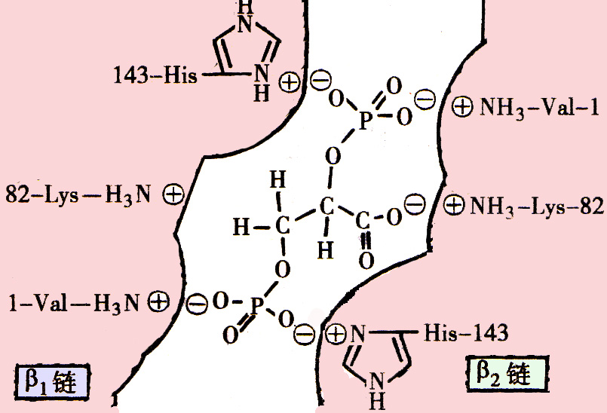
2，3-BPG的功能
自身是一个电负性很高的分子，可与血红蛋白结合，使血红蛋白的T构象更趋稳定，降低血红蛋白与O₂的亲和力，可增加O₂的释放。

Slide 53
2，3-BPG支路的意义
2，3-BPG 降低血红蛋白对氧的亲和力，从而调节血红蛋白的运氧功能。
2，3-BPG支路是耗能过程，使ATP不至于堆积，维持糖无氧氧化的进行。

Slide 54
糖无氧氧化产生的ATP的功能
（1）维持细胞膜上的离子泵(钠-钾泵、钙泵)
（2）脂质交换，维持细胞膜可塑性
（3）少量ATP用于谷胱甘肽、NAD⁺的
生物合成
（4）葡萄糖的活化，启动糖酵解过程

Slide 55
2. 磷酸戊糖途径
红细胞内磷酸戊糖途径代谢的主要功能是产生NADPH + H⁺。
NADPH是细胞内重要的还原物质，对抗氧化剂，保护细胞膜蛋白、血红蛋白和酶蛋白的巯基等不被氧化，从而维持红细胞的正常功能。

Slide 56
NADPH能维持红细胞内还原型谷胱甘肽的含量。
促使高铁血红蛋白（MHb)还原为有载氧功能的血红蛋白
6-磷酸葡萄糖
NADP⁺
2GSH
H₂O₂
6-磷酸葡萄糖脱氢酶
谷胱甘肽
还原酶
谷胱甘肽 过氧化物酶
6-磷酸
葡萄糖酸
NADPH+H⁺
GSSG
2H₂O

Slide 57
（二）脂 代 谢
成熟红细胞的脂类几乎都存在于细胞膜上。成熟红细胞不能从头合成脂酸，所以通过主动参入和被动交换不断地与血浆进行交换，维持其正常的脂类组成、结构和功能。

Slide 58
（三） 血红蛋白的合成
珠蛋白与血红素结合形成血红蛋白
高铁血红素促进珠蛋白的合成
血红素的氧化产物高铁血红素能抑制PKA (依赖cAMP的蛋白激酶A)的作用，使eIF-2 (真核生物翻译起始因子-2)保持去磷酸化的活性状态，有利于珠蛋白合成，进而影响血红蛋白合成

Slide 59
高铁血红素对起始因子2的调节
高铁血红素
－
cAMP +
2C+cAMP-2R
R₂C₂
(PKA)
+
eIF-2激酶
（无活性）
eIF-2激酶—
（有活性）
P
ATP
ADP
+
eIF-2
（有活性）
eIF-2— （无活性）
P
ATP
ADP

Slide 60
第三节 白细胞代谢
Metabolism of White Blood Cells

Slide 61
一、白细胞代谢特点
白细胞的分类(根据其形态、功能和来源):
中性粒细胞
嗜酸性粒细胞
嗜碱性粒细胞
粒细胞
单核细胞
淋巴细胞
★白细胞的功能主要表现在机体发生炎症时的抵抗作用，与其功能密切相关的是代谢活跃。

Slide 62
（一）糖代谢
以糖无氧氧化为主，提供能量；磷酸戊糖途径产生的NADPH经氧化酶的电子体系使O₂ 还原产生超氧阴离子、H₂O₂、OH•等自由基，起杀菌作用。
e⁻
e⁻+2H⁺
e⁻+H⁺
e⁻+H⁺
O₂ O₂⁻ H₂O₂ ·OH H₂O
H₂O

Slide 63
（二）脂代谢
不能从头合成脂肪酸；可将花生四烯酸转变成血栓素、前列腺素、白三烯等活性物质。

Slide 64
（三）氨基酸和蛋白质代谢
粒细胞氨基酸浓度高，特别是组氨酸的代谢产物——组胺的含量很高；但蛋白质合成较少
单核-吞噬细胞的蛋白质代谢较活跃

Slide 65
中性粒细胞的主要生化特点
活跃的糖酵解
糖原合成、储存较多
活跃的磷酸戊糖途径
不活跃的氧化磷酸化
溶酶体及胞内的降解酶含量高
有特殊的酶（髓过氧化物酶，NADPH-氧化酶）含量高
质膜中有CD11/CD18整合蛋白

